Slide 1

敏捷制造深度解析
拥抱不确定性，赢得未来竞争力
2026年2月生产管理系列培训 | 构建敏捷思维体系 · 重塑制造流程 · 驱动企业高效变革
Notes:
大家好，欢迎参加本次“敏捷制造深度解析”培训。在这个市场瞬息万变的时代，“敏捷性”已成为企业生存的核心竞争力。本次培训将带您系统探索敏捷制造的理念、方法与实践，帮助您构建敏捷思维，赢得未来。

Slide 2

培训大纲
01
敏捷制造的定义与背景
追溯敏捷制造的起源，深入解析其核心定义，探讨在快速变化的市场环境中，这一理念诞生的必然性与时代背景。
04
实施步骤
梳理从战略规划到落地执行的全流程，明确企业转型的关键节点与实施路径，学习如何分阶段、系统性地打造敏捷型组织。
02
核心思想与关键特征
剖析敏捷制造的灵魂内核，提炼其快速响应、柔性生产、客户导向等关键特征，理解其区别于传统制造模式的核心优势。
05
与精益生产的对比
深度对比敏捷与精益生产的异同点，分析二者在应用场景上的区别，探讨如何将敏捷理念与精益工具有机融合以优化生产。
03
关键支撑技术
探究实现敏捷制造的技术底座，包括信息集成技术、智能制造装备、数据驱动决策等，了解技术如何赋能生产模式的转型。
06
应用案例
分享前沿行业的成功实践案例，从真实场景中汲取经验，直观感受敏捷制造在不同规模、不同领域企业中的落地效果与价值。
Notes:
本次培训将分为六个部分。我们将从敏捷制造的定义和背景讲起，然后深入学习其核心思想、关键技术和实施步骤。接着，会对比敏捷与精益生产，并分享来自前沿行业的成功案例。

Slide 3
前言：拥抱不确定性——新时代制造企业的生存法则
在当前技术变革加速、市场需求瞬息万变的时代，传统的、刚性的大规模生产模式正面临前所未有的挑战。企业不再能依赖固定的流程和预测来应对市场，而是需要建立全新的思维方式与运营体系。
消费者期望的个性化升级
全球供应链的脆弱性凸显
用户需求日趋多元且善变，产品生命周期不断缩短，单一标准化产品已难以满足市场，定制化、小批量生产成为新常态。
地缘政治、自然灾害等突发事件频发，全球化分工体系受到冲击，企业必须具备快速调整和重构供应链的抗风险能力。
核心洞察：“敏捷性”不再是可选项，而是生存的必修课。敏捷制造帮助企业构建柔性、协作、快速响应的体系，在不确定中主动抓住机遇，赢得未来竞争的主动权。
Notes:
在今天这个充满不确定性的时代，消费者期望个性化，供应链脆弱，传统的生产模式已经无法适应。敏捷性，即快速响应变化的能力，已经成为企业的生存法则。敏捷制造就是为了应对这些挑战而生。

Slide 4
01
敏捷制造的定义与背景
在市场需求瞬息万变的今天，敏捷制造作为一种先进的生产模式应运而生。
它以快速响应和灵活应变的核心能力，为企业构建可持续的竞争优势。
Notes:
接下来，我们进入第一部分，深入了解什么是敏捷制造，它诞生的背景以及它旨在解决的核心问题。

Slide 5
01 敏捷制造的定义与背景
核心定义：以“敏捷”为核心的生产范式
诞生背景：全球化竞争下的必然选择
敏捷制造（Agile Manufacturing）是一种先进的生产模式和企业战略，其核心在于快速、高效地响应不可预测的市场变化和满足个性化的客户需求，实现柔性生产与市场需求的动态适配。
诞生于20世纪90年代，源于美国重振制造业的战略需求。旨在应对市场需求高度个性化、产品生命周期急剧缩短，以及全球制造业竞争白热化的多重挑战，重构企业的生产与组织逻辑。
市场响应滞后
难以满足个性需求
供应链体系脆弱
创新迭代周期长
传统生产模式流程固化，对市场趋势变化反应迟钝，错失商业先机。
标准化的流水线生产，无法适配用户日益增长的多样化、定制化消费诉求。
上下游协同不足，链条僵化，缺乏弹性，难以应对突发的供应或需求波动。
研发与生产环节割裂，新产品从设计到上市的周期过长，削弱市场竞争力。
Notes:
敏捷制造的核心是快速响应市场变化和个性化需求。它诞生于90年代，旨在解决传统生产模式反应迟钝、无法满足个性化需求、供应链僵化等核心问题。

Slide 6
02
核心思想与关键特征
敏捷制造的核心在于快速响应市场变化，整合资源并持续创新。本章节将深入剖析其以客户为中心、灵活多变且高效协同的关键运作特征。
Notes:
敏捷制造的强大能力源于其独特的核心思想和一系列关键特征。第二部分，我们将深入探讨这些内容。

Slide 7
02 核心思想与关键特征
核心思想：敏捷响应，动态协同
虚拟企业 / 动态联盟
突破企业物理边界，通过网络整合全球范围内的技术、资金、人才等优势资源，组建临时的动态联盟，迅速集结力量响应转瞬即逝的市场机遇。
通过快速整合内外部资源，形成动态的、网络化的生产能力，以最快的速度向市场提供满足客户个性化需求的产品和服务，实现对市场变化的敏捷响应与高效适配。
基于信息共享的供应链协同
建立全链条信息共享机制，打通上下游数据壁垒，实现供应商、制造商与客户的实时联动，大幅提升供应链的整体运转效率与应对风险的韧性。
模块化的产品设计
将产品分解为标准化模块，通过不同模块的组合与重构，快速生成满足客户多样化需求的产品配置，有效缩短产品研发与上市周期。
高素质、充分授权的员工团队
培养具备跨岗位技能的复合型人才，赋予基层员工自主决策的权力，充分激发其主动性与创造力，使其成为企业敏捷响应市场的核心执行者。
可重构的制造系统
采用柔性化、可重组的设备与工艺流程，能够根据市场订单快速调整生产布局，高效实现“小批量、多品种”的精益生产模式。
Notes:
敏捷制造的核心思想是快速整合资源，形成网络化生产能力。其关键特征包括模块化的产品设计、可重构的制造系统、虚拟企业、供应链协同以及被充分授权的员工。

Slide 8
03
关键支撑技术
从智能感知到协同决策，从自动化产线到数字孪生，这些核心技术共同构筑了敏捷制造的坚实底座，
为生产流程的高效运转与灵活应变提供了强有力的保障。
Notes:
敏捷制造的实现离不开一系列先进技术的支撑。第三部分，我们将介绍这些关键的支撑技术。

Slide 9
03 关键支撑技术
工业物联网 (IIoT)
云计算基础设施
实时采集生产全流程数据，打通设备与系统的信息壁垒，实现关键设备的预测性维护和生产过程的全时监控。
提供弹性、可扩展的强大计算和存储能力，打破物理地域限制，支持跨企业、跨部门的虚拟团队高效协同与资源共享。
大数据与人工智能 (AI)
数字孪生技术
深度挖掘海量数据价值，应用于市场需求精准预测、生产排程智能优化以及全流程质量控制，驱动决策科学化。
构建物理实体的全要素虚拟映射，在虚拟空间中模拟、监控和优化实体运行，实现生产流程的预演与动态调整。
Notes:
信息技术是敏捷制造的神经网络。工业物联网、云计算、大数据与人工智能、数字孪生等技术，共同确保了信息的实时流动和高效协同。

Slide 10
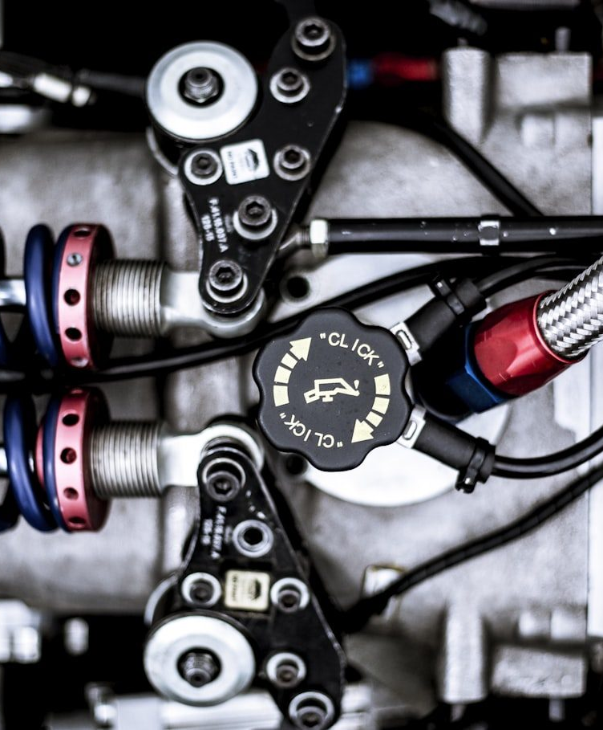
03 关键支撑技术
先进制造技术
现代化管理技术
数控(CNC)与柔性制造(FMS)
集成自动化控制，实现多品种、中小批量零件的高效、灵活生产，提升制造响应速度。
并行工程 (CE) 模式
打破串行开发壁垒，并行开展设计、工艺、制造等环节，有效缩短产品上市周期与迭代时间。
工业与协作机器人应用
承担重复性、高精度、高危作业，替代人工并提升生产一致性，增强产线的柔性适配能力。
供应链协同管理 (SCM)
与上下游建立战略合作伙伴关系，实现信息共享与物流优化，构建高效、敏捷的供应链网络。
增材制造(3D打印)
突破传统工艺限制，快速制造复杂结构件，大幅缩短产品原型开发周期，降低试制成本。
精益生产 (Lean) 体系
识别并消除生产全流程中的各类浪费，优化资源配置，在保证敏捷响应的同时实现最佳成本效益。
精密机械结构与智能制造工艺的深度融合
Notes:
先进制造技术是敏捷制造的物理基础，如CNC、工业机器人和3D打印，它们赋予了生产线柔性。而并行工程、供应链管理和精益生产等管理技术，则是驱动敏捷系统高效运转的大脑。

Slide 11
04
敏捷制造的实施步骤
理论学习终须落地，本章节将拆解从理念导入到系统运行的全流程，为企业构建结构化、可执行的敏捷转型行动指南。
Notes:
理论学习完了，如何在企业中落地呢？第四部分，我们将介绍敏捷制造的结构化实施步骤。

Slide 12
04 敏捷制造的实施步骤
01 战略规划与评估
02 组织重构与文化变革
03 流程再造与技术集成
明确企业转型目标，开展现状与目标的差距分析，结合核心业务精准选择敏捷制造的切入点，为实施奠定方向。
打破部门壁垒，建立灵活的跨职能团队；充分赋能一线员工，培养创新、快速响应和拥抱变化的敏捷文化基因。
设计标准化、模块化的产品与生产流程，投资引入柔性制造技术与信息化管理系统，实现生产过程的高效与灵活。
04 构建协同供应链
05 试点运行与持续改进
筛选长期稳定的战略合作伙伴，建立信息共享与协同决策的数字化平台，缩短供应链响应周期，降低整体运营风险，实现共赢发展。
选择典型场景启动试点项目，在实践中快速收集反馈、迭代优化方案，总结成功经验并逐步推广至全企业，形成持续改进的闭环。
Notes:
实施敏捷制造分为五个步骤：首先是战略规划与评估；然后是组织重构与文化变革；接着是流程再造与技术集成；之后是构建协同供应链；最后是试点运行与持续改进。

Slide 13
05
敏捷制造与精益生产的对比
深入剖析两种核心生产理念的异同点，探索“敏捷+精益”融合模式的实施路径，
为现代制造企业的效率提升与柔性转型提供战略参考。
Notes:
敏捷制造和精益生产是现代制造业最重要的两个理念。第五部分，我们将对比分析它们的异同，并探讨如何融合。

Slide 14
05 敏捷制造与精益生产的对比
精益生产 (Lean Production)
敏捷制造 (Agile Manufacturing)
核心目标：消除一切浪费，通过优化流程追求生产效率与质量的最大化。
关注焦点：聚焦企业内部价值链，致力于生产流程的标准化与持续改进。
核心目标：快速响应不可预测的市场需求，追求对环境变化的适应性最大化。
关注焦点：聚焦外部市场反馈，强调跨职能团队协作与信息的快速流转。
看待变化：视市场与流程变化为干扰因素，追求系统的稳定与可预测性。
成功标志：实现全价值链的成本最低、生产效率最高，达成零库存理想。
看待变化：视需求变化为商业机遇，利用柔性生产能力快速调整产品策略。
成功标志：新产品上市速度最快、客户需求满足度最高，抢占市场先机。
融合与互补：精益-敏捷模式
取精益之效率，补敏捷之灵活，平衡成本与响应速度。
↓ 40%
产品上市时间显著缩短
↓ 20%
综合生产成本有效降低
Notes:
精益生产的核心是消除浪费，追求效率；而敏捷制造的核心是快速响应变化，追求适应性。两者并非相互排斥，而是可以融合形成“精益-敏捷”模式，实现效率和灵活性的平衡。

Slide 15
06
敏捷制造的应用案例
从理论走向实践，探索不同行业标杆企业如何通过敏捷制造重构生产流程，
实现从订单响应到交付效率的全面跃升，为企业数字化转型提供可落地的参考范式。
Notes:
理论说了很多，现在我们来看一些真实的案例。第六部分，我们将分享来自不同行业的企业成功实施敏捷制造的案例。

Slide 16
06 应用案例：阿维塔数智工厂（汽车行业）
行业痛点与挑战
柔性敏捷破局策略
标杆级转型成果
汽车市场全面进入“个性化消费”时代，用户需求日趋多元。传统汽车产线的刚性流程难以适配大规模定制化（C2M）生产，导致改造成本高、响应周期长，无法满足市场对快速迭代和专属配置的需求。
01. C2M用户直连制造
开放超1280种个性化配置组合，订单数据直达工厂核心系统，实现需求与制造端的无缝衔接。
实现“千车千面”定制
成功突破传统流水线限制，在保持规模化生产优势的同时，完美交付每一辆用户专属的定制汽车。
02. 数智化柔性产线
融合5G、AI与数字孪生技术，采用一体化压铸，将制造周期从2小时大幅压缩至110秒。
极致的生产效率
生产节拍稳定达到60秒/台车，在个性化定制场景下实现了世界级的生产效率与品质控制。
阿维塔数智工厂通过C2M与柔性制造的深度融合，不仅解决了个性化与规模化的矛盾，更为汽车行业的智能制造树立了可复制的新标杆。
Notes:
汽车行业的阿维塔数智工厂通过C2M用户直连制造和柔性超级工厂，实现了“千车千面”的大规模个性化定制生产，生产节拍达到60秒/台车，效率极高。

Slide 17
06 应用案例：嘉立创3D打印（电子行业）
研发周期瓶颈
全链路数字化变革
交付效能飞跃
在硬件研发的关键阶段，传统3D打印服务依赖人工处理，沟通成本高、排样效率低，导致原型制作周期冗长，严重拖慢了产品迭代与研发进度，成为硬科技企业创新的主要阻碍。
自研自动化智能排样系统，最大化设备利用率；打造全链路数字化超级工厂，实现从线上智能接单、自动切片排样到生产交付的全流程无人化、标准化作业，彻底重构3D打印服务模式。
成功将工业级3D打印的交付周期从传统的数天级压缩至“以小时计”，极致的效率极大加速了硬科技企业的产品验证与研发迭代，为抢占市场先机提供了强有力的技术支撑。
核心价值：通过技术创新打破传统制造边界，以数字化重塑供应链效率，赋能电子硬件产业加速创新。
Notes:
电子行业的嘉立创通过自动化智能排样和全链路数字化超级工厂，将3D打印的交付周期从数天缩短至“以小时计”，极大地加速了客户的研发进程。

Slide 18
06 应用案例：美国空军TITAN-AM项目（航空航天）
行业核心挑战
关键敏捷策略
项目落地成果
在大型钛合金结构件制造领域，传统锻造与机械加工工艺存在严重的材料浪费问题，同时生产周期冗长、制造成本高昂，难以适配现代战机快速迭代与低成本部署的需求。
投资优化激光金属丝沉积增材制造工艺，突破成型精度瓶颈；构建“设计-仿真-制造-检测”一体化数字化生产线，打通全流程数据链路，实现工艺与流程的双重革新。
成功攻克钛合金部件废料率过高的行业痛点；技术已计划应用于F-35等主力战机的结构件生产，显著缩短制造周期，大幅降低全生命周期成本。
该项目验证了增材制造在航空航天高端制造领域的可行性，为国防工业供应链的敏捷化、高效化转型提供了标杆示范。
Notes:
航空航天领域的美国空军TITAN-AM项目，通过增材制造工艺突破，解决了钛合金部件废料率过高的痛点，计划应用于主力战机，以大幅缩短生产周期、降低成本。

Slide 19
总结与展望
应对不确定性的核心战略
技术、组织与文化的协同变革
敏捷制造的核心在于快速响应市场变化和具备高度柔性，能够在复杂多变的环境中保持竞争力，是企业应对不确定性的关键抓手。
敏捷制造的实现并非单一技术的应用，而是需要数字化技术升级、组织结构扁平化与创新文化建设的深度融合与同步推进。
敏捷与精益融合，平衡效率与灵活
多行业验证，效益成果显著
敏捷强调灵活性，精益注重效率，二者并非对立而是互补。通过融合应用，企业可在保证生产效率的同时，获得更强的市场适应能力。
敏捷制造模式已在汽车、电子、航空航天等多个行业成功落地，有效缩短了交付周期、降低了生产成本，并提升了客户满意度。
未来展望：随着AI、物联网等前沿技术的深度渗透，敏捷制造将迈向更加智能化、自动化的新阶段，不仅是生产模式的革新，更将成为智能制造体系的核心支柱，驱动产业生态持续进化。
Notes:
最后，我们来总结一下。敏捷制造是应对不确定性的核心战略，它的实现需要技术、组织和文化的协同变革。敏捷与精益可以融合，实现效率与灵活性的平衡。未来，敏捷制造将更加智能化，成为智能制造的核心。

Slide 20
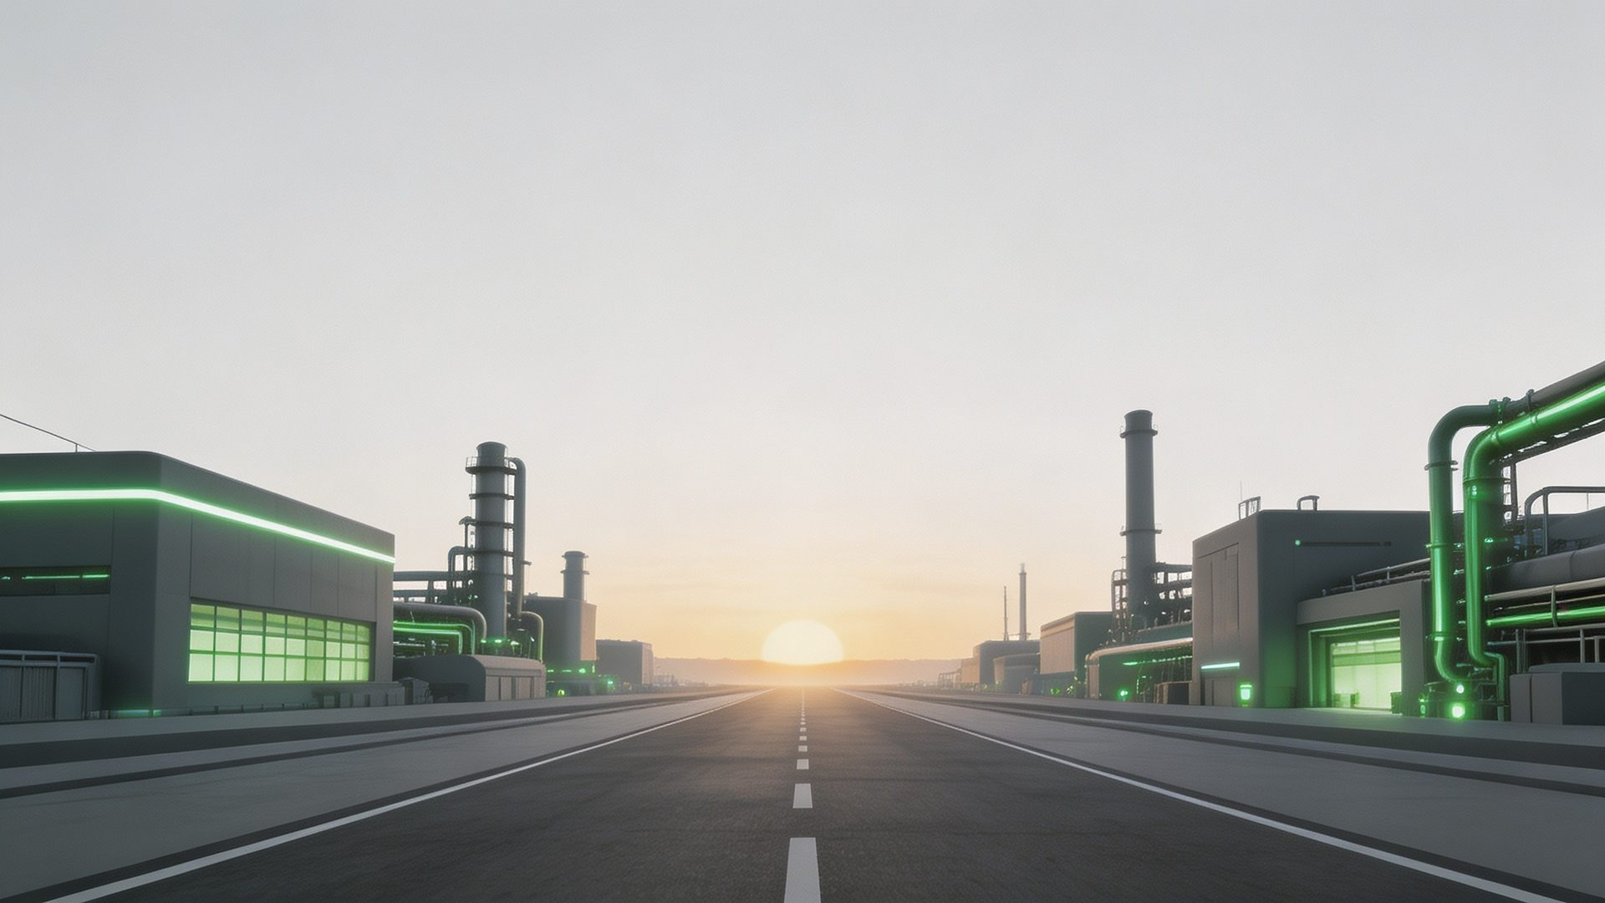
Q&A
感谢聆听 · 欢迎提出您的问题，我们共同交流探讨
Notes:
我的分享到此结束，感谢大家的聆听。现在是问答环节，大家有任何问题都可以提出来，我们一起交流探讨。谢谢！

